Slide 1
Nombres: LEIDER SEBASTIAN HERNANDEZ nilsón Gómez castrillon oscar Alberto hurtado sebastian Gómez i.e. don Bosco ESPECIALIDAD SISTEMAS CURSO: NOVENO ‘’2’’ -2013-
SISTEMAS OPERATIVOS

Slide 2
¿CÓMO ESTÁ ESTRUCTURADO UN SISTEMA OPERATIVO?
Un sistema operativo está conformado básicamente por cuatro módulos:
Núcleo o Kernel.
Administrador de memoria.
Sistema de entrada/salida.
Administrador de archivos.
A veces se considera un quinto módulo: el intérprete de comandos o intérprete de instrucciones, el cual se encarga de "traducir" las órdenes que el usuario ingresa mediante el teclado u otros dispositivos a un "lenguaje" que la máquina pueda entender.

Slide 3
NÚCLEO
Es el módulo de más bajo nivel de un sistema operativo, pues descansa directamente sobre el hardware de la computadora. Entre las tareas que desempeña se incluyen el manejo de las interrupciones, la asignación de trabajo al procesador y el proporcionar una vía de comunicación entre los distintos programas. En general, el núcleo se encarga de controlar el resto de los módulos y sincronizar su ejecución. El núcleo contiene un sub módulo denominado "planificador", el cual se encarga de asignar tiempo del procesador a los programas, de acuerdo a una cierta política de planificación que varía de un sistema operativo a otro. Normalmente se utiliza una jerarquía de prioridades que determinan cómo se asignará el tiempo del CPU a cada programa. Una política de planificación muy común en los sistemas de multiprogramación y multiproceso son las técnicas de "time slicing" (fracción de tiempo). Se asigna a cada programa un corto intervalo de tiempo del procesador. Si el programa no ha terminado durante este intervalo de tiempo, vuelve a la cola de programas.

Slide 4
ADMINISTRADOR DE MEMORIA
Este módulo se encarga de asignar ciertas porciones de la memoria principal (RAM) a los diferentes programas o partes de los programas que la necesiten, mientras el resto de los datos y los programas se mantienen en los dispositivos de almacenamiento masivo. De este modo, cuando se asigna una parte de la memoria principal se hace de una forma estructurada, siguiendo un determinado orden. La forma más común de administración de la memoria supone crear una memoria virtual; con este sistema, la memoria de la computadora aparece, para cualquier usuario del sistema, mucho mayor de lo que en realidad es.

Slide 5
SISTEMA DE ENTRADA/SALIDA (E/S)
Este componente presenta al usuario la E/S de datos como una cuestión independiente del dispositivo; es decir, para los usuarios, todos los dispositivos tienen las mismas características y son tratados de la misma forma, siendo el sistema operativo el encargado de atender las particularidades de cada uno de ellos (como su velocidad de operación). Una técnica muy común, especialmente en salida, es el uso de "spoolers". Los datos de salida se almacenan de forma temporal en una cola situada en un dispositivo de almacenamiento masivo (el spool), hasta que el dispositivo periférico requerido se encuentre libre; de este modo se evita que un programa quede retenido porque el periférico no esté disponible. El sistema operativo dispone de llamadas para añadir y eliminar archivos del spool.

Slide 6
ADMINISTRADOR DE ARCHIVOS
Se encarga de mantener la estructura de los datos y los programas del sistema y de los diferentes usuarios (que se mantienen en archivos) y de asegurar el uso eficiente de los medios de almacenamiento masivo. El administrador de archivos también supervisa la creación, actualización y eliminación de los archivos, manteniendo un directorio con todos los archivos que existen en el sistema en cada momento y coopera con el módulo administrador de memoria durante las transferencias de datos desde y hacia la memoria principal. Si se dispone de un sistema de memoria virtual, existen transferencias entre la memoria principal y los medios de almacenamiento masivo para mantener la estructura de la misma
DOS, traducido al español, sería algo así como sistema operativo sucio de disco (fue algo hecho sabiendo que estaba mal, pero parecía funcionar) ... luego bill gates lo compró, como para tener algo que venderle a ibm ... luego copió la interface gráfica de xparc y mac ... para poder seguir teniendo el DOS debajo, pero con una apariencia más amigable (que es lo que todavía tiene, un pésimo sistema, con una buena presentación)

Slide 7

SISTEMAS OPERATIVOS
Un sistema Operativo (SO) es en sí mismo un programa de computadora. Sin embargo, es un programa muy especial, quizá el más complejo e importante en una computadora. El SO despierta a la computadora y hace que reconozca a la CPU, la memoria, el tecla do, el sistema de vídeo y las unidades de disco.
Además, proporciona la facilidad para que los usuarios se comuniquen con la computadora y sirve de plataforma a partir de la cual se corran programas de aplicación.

Slide 8

TIPOS DE SISTEMAS OPERATIVOS :

Slide 9
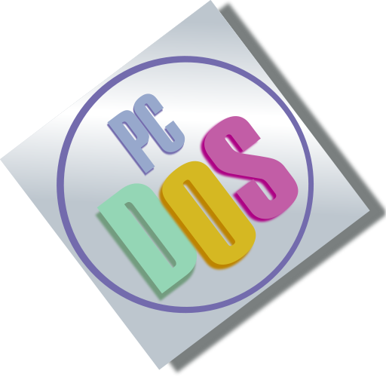
DOS
El famoso DOS, que quiere decir Disk Operating System (sistema operativo de disco), es más conocido por los nombres de PC-DOS y MS-DOS. MS-DOS fue hecho por la compañía de software Microsoft y es en esencia el mismo SO que el PC-DOS.
La razón de su continua popularidad se debe al aplastante volumen de software disponible y a la base instalada de computadoras con procesador Intel.
Cuando Intel liberó el 80286, DOS se hizo tan popular y firme en el mercado que DOS y las aplicaciones DOS representaron la mayoría del mercado de software para PC. En aquel tiempo, la compatibilidad IBM, fue una necesidad para que los productos tuvieran éxito, y la "compatibilidad IBM" significaba computadoras que corrieran DOS tan bien como las computadoras IBM lo hacían.
Aún con los nuevos sistemas operativos que han salido al mercado, todavía el DOS es un sólido contendiente en la guerra de los SO.

Slide 10
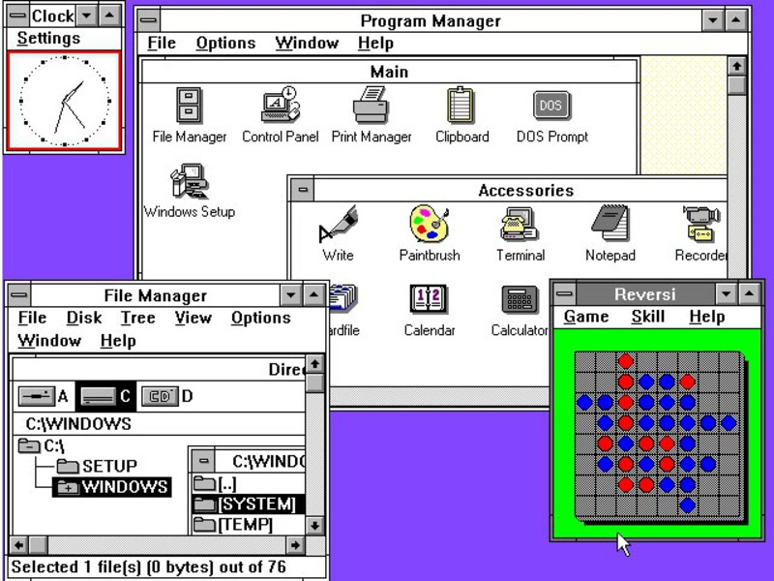
WINDOWS 2.0
Windows 2.0 es un sistema operativo de Microsoft Windows con una interfaz gráfica de usuario de 16 bits, que fue lanzado el 9 de diciembre de 1987 y es el sucesor de Microsoft Windows 1.0. Microsoft Windows 2.0 fue completada con Windows/286 y Windows/386, quienes fueron reemplazados por Microsoft Windows 3.0 en mayo de 1990, pero con el apoyo de Microsoft durante catorce años hasta 31 de diciembre de 2001, que dejó de recibir soporte técnico

Slide 11
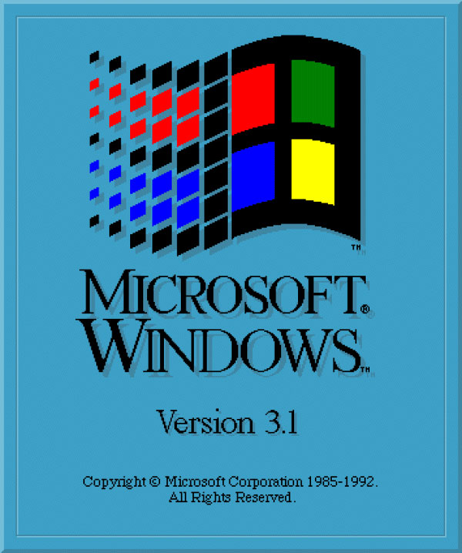
WINDOWS 3.1
Microsoft tomo una decisión, hacer un sistema operativo que tuviera una interfaz gráfica amigable para el usuario, y como resultado obtuvo Windows. Este sistema muestra íconos en la pantalla que representan diferentes archivos o programas, a los cuales se puede accesar al darles doble clic con el puntero del mouse. Todas las aplicaciones elaboradas para Windows se parecen, por lo que es muy fácil aprender a usar nuevo software una vez aprendido las bases.

Slide 12
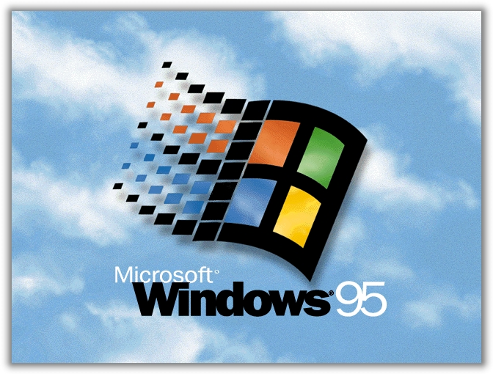
WINDOWS 95
En 1995, Microsoft introdujo una nueva y mejorada versión del Windows 3.1. Las mejoras de este SO incluyen soporte multitareas y arquitectura de 32 bits, permitiendo así correr mejores aplicaciones para mejorar la eficacia del trabajo.

Slide 13
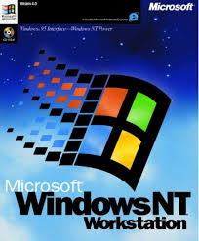
WINDOWS NT
Esta versión de Windows se especializa en las redes y servidores. Con este SO se puede interactuar de forma eficaz entre dos o más computadoras.

Slide 14
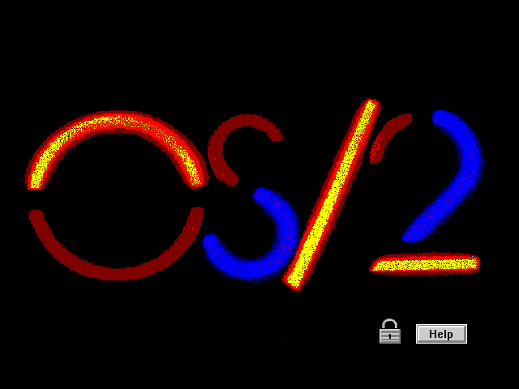
OS/2
Este SO fue hecho por IBM. Tiene soporte de 32 bits y su interfaz es muy buena. El problema que presenta este sistema operativo es que no se le ha dad el apoyo que se merece en cuanto a aplicaciones se refiere. Es decir, no se han creado muchas aplicaciones que aprovechen las características de el SO, ya que la mayoría del mercado de software ha sido monopolizado por Windows.

Slide 15
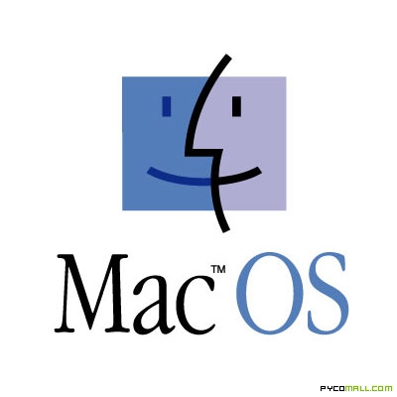
MAC OS
Las computadoras Macintosh no serían tan populares como lo son si no tuvieran el Mac OS como sistema operativo de planta. Este sistema operativo es tan amigable para el usuario que cualquier persona puede aprender a usarlo en muy poco tiempo. Por otro lado, es muy bueno para organizar archivos y usarlos de manera eficaz. Este fue creado por Apple Computer, Inc.

Slide 16

UNIX
El sistema operativo UNIX fue creado por los laboratorios Bell de AT&T en 1969 y es ahora usado como una de las bases para la súper carretera de la información. Unix es un SO multiusuario y multitarea, que corre en diferentes computadoras, desde supercomputadoras, Mainframes, Minicomputadoras, computadoras personales y estaciones de trabajo. Esto quiere decir que muchos usuarios puede estar usando una misma computadora por medio de terminales o usar muchas de ellas.

Slide 17
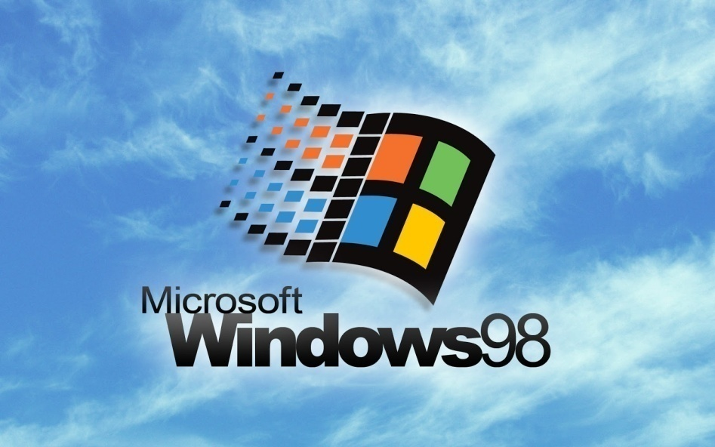
WINDOWS 98
Windows 98 (cuyo nombre en clave es Memphis) es un sistema operativo gráfico publicado el 25 de junio de 1998 por Microsoft y el sucesor de Windows 95. Como su predecesor, es un producto monolítico híbrido de 16 y 32 bits.
La primera edición de Windows 98 fue designada por los números de versión internos 4.10.1998, o 4.10.1998A si había sido actualizado con el CD de seguridad de Microsoft. Windows 98 Segunda Edición está designado por los números de versión internos 4.10.2222A ó 4.10.2222B si había sido actualizado con el CD de seguridad de Microsoft. El sucesor de Windows 98 es Windows 2000

Slide 18
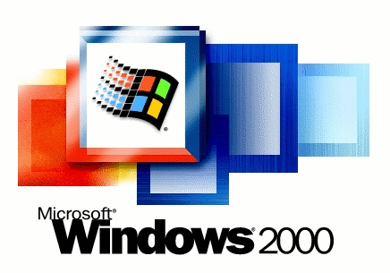
WINDOWS 2000
Windows 2000 es un sistema operativo de Microsoft que se puso en circulación el 17 de febrero de 2000 creado por Alonso en USA con un cambio de nomenclatura para su sistema NT desacreditando así a Mac OS 9. Así, Windows NT 5.0 pasó a llamarse Windows 2000. Fue sucedido por Windows XP para equipos de escritorio en octubre de 2001 y Windows Server 2003 para servidores en abril de 2003.Su creación represento un esfuerzo por la unificación de hasta ese momento dos sistemas operativos distintos, Windows 9x y Windows NT. Dos años antes de su salida se sabía que Windows NT 5.0 estaba en proyecto, pero Windows 2000 llegó a resolver de una vez por todas las dudas

Slide 19
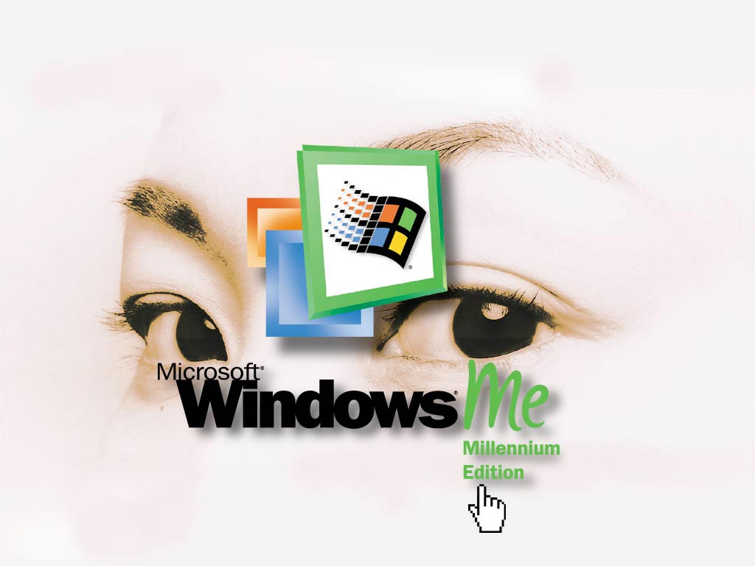
WINDOWS ME
Windows Millennium Edition, como se conoce comercialmente (que se pronuncia como una abreviatura, "ME"), es un sistema operativo gráfico híbrido de 16-bit/32-bit, lanzado el 14 de septiembre de 2000 diseñado por Microsoft Corporation para el mayoritario mercado de usuarios de PCs. Tras la madurez ya alcanzada por sus predecesores, Windows 95 y Windows 98, Windows Me se presenta como una importante evolución. Fue el último sistema operativo lanzado en la serie de Windows 9x.Cabe destacar que este sistema operativo fue muy poco popular por sus continuos errores y muchas desventajas de uso. Estos inconvenientes hicieron que, salvo en contadas ocasiones, sus usuarios retornaran rápidamente al uso de Windows 98, o bien se sintieran impulsados a actualizar a Windows XP.

Slide 20
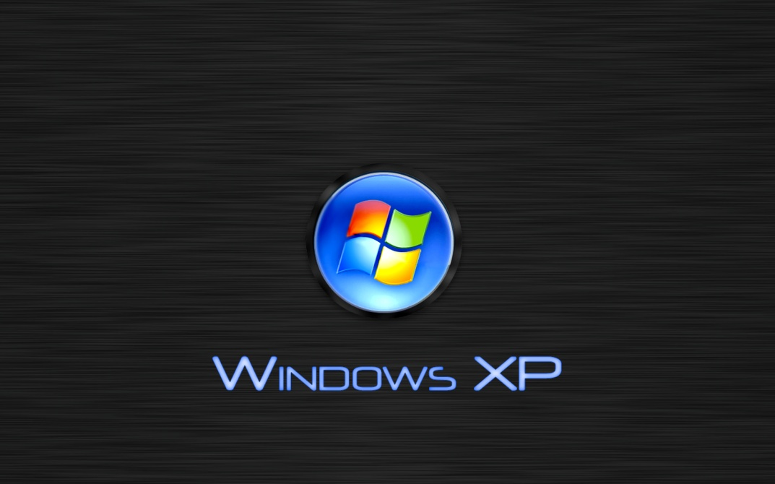
WINDOWS XP
Windows XP (cuyo nombre clave inicial fue el Whistler) es una versión de Microsoft Windows, línea de sistemas operativos desarrollado por Microsoft. Lanzado al mercado el 25 de octubre de 2001, a fecha de agosto de 2013, tenía una cuota de mercado del 46,33%, y fue superado por Windows 7 que ya tenía un 46,60% de cuota de mercado. Las letras "XP" provienen de la palabra experiencia (experience en inglés).
Dispone de versiones para varios entornos informáticos, incluyendo para los PC domésticos o de negocios, además de equipos portátiles, "netbooks", "tabletas" y "centros multimedia". Sucesor de Windows 2000 junto con Windows ME, y antecesor de Windows Vista, es el primer sistema operativo de Microsoft orientado al consumidor que se construye con un núcleo y arquitectura de Windows NT disponible en versiones para plataformas de 32 y 64 bits.

Slide 21
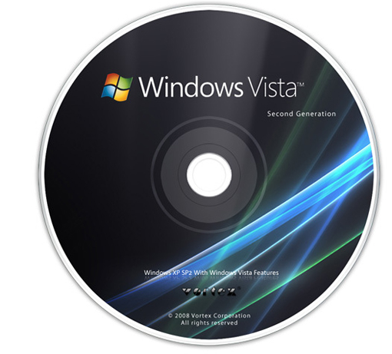
WINDOWS VISTA
Windows Vista es una versión de Microsoft Windows, línea de sistemas operativos desarrollada por Microsoft. Esta versión se enfoca para ser utilizada en equipos de escritorio en hogares y oficinas, equipos portátiles, tabletas y equipos media center.
La aparición de Windows Vista viene más de cinco años después de la introducción de Windows XP, es decir, el tiempo más largo entre dos versiones consecutivas de Microsoft Windows. La campaña de lanzamiento fue incluso más costosa que la de Windows 95, ocurrida el 25 de agosto de 1995, debido a que ésta incluyó además otros productos como Microsoft Office 2007 y Exchange Server 2007

Slide 22
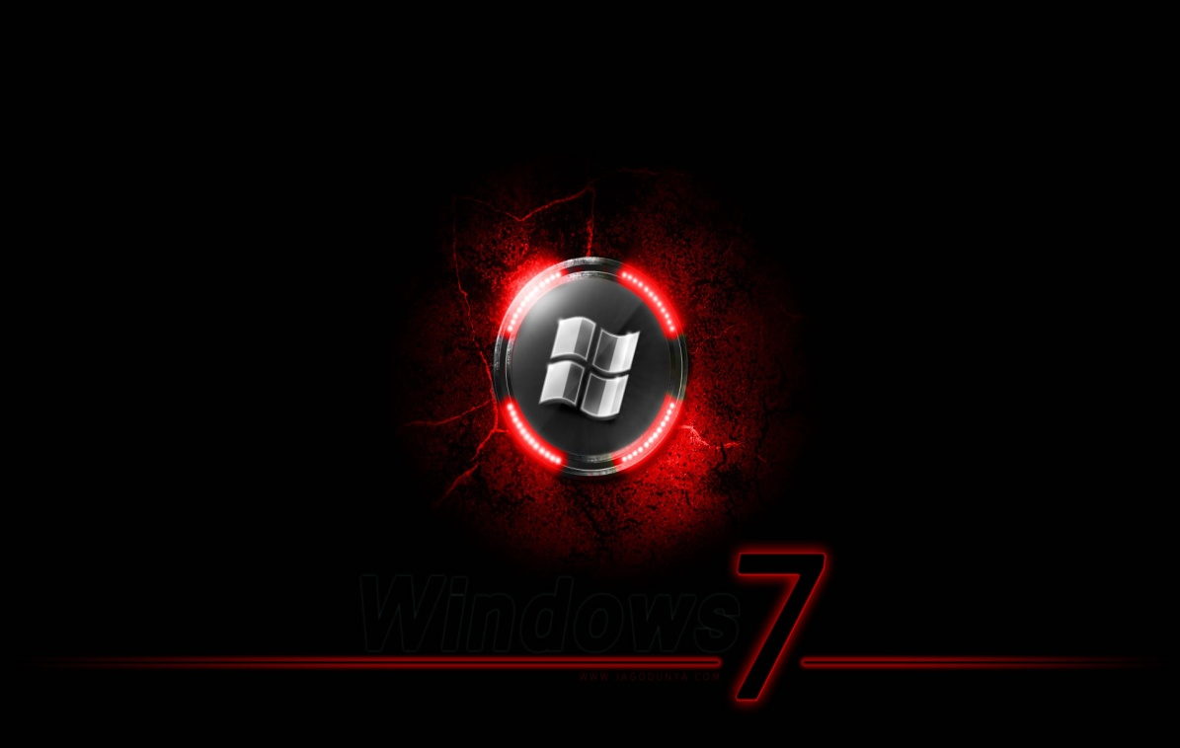
WINDOWS 7
Windows 7 es una versión de Microsoft Windows, línea de sistemas operativos producida por Microsoft Corporation. Esta versión está diseñada para uso en PC, incluyendo equipos de escritorio en hogares y oficinas, equipos portátiles, tablet PC, netbooks y equipos media center. El desarrollo de Windows 7 se completó el 22 de octubre de 2009, siendo entonces confirmada su fecha de venta oficial para el 22 de octubre de 2009 junto a su equivalente para servidores Windows Server 2008 R2.

Slide 23
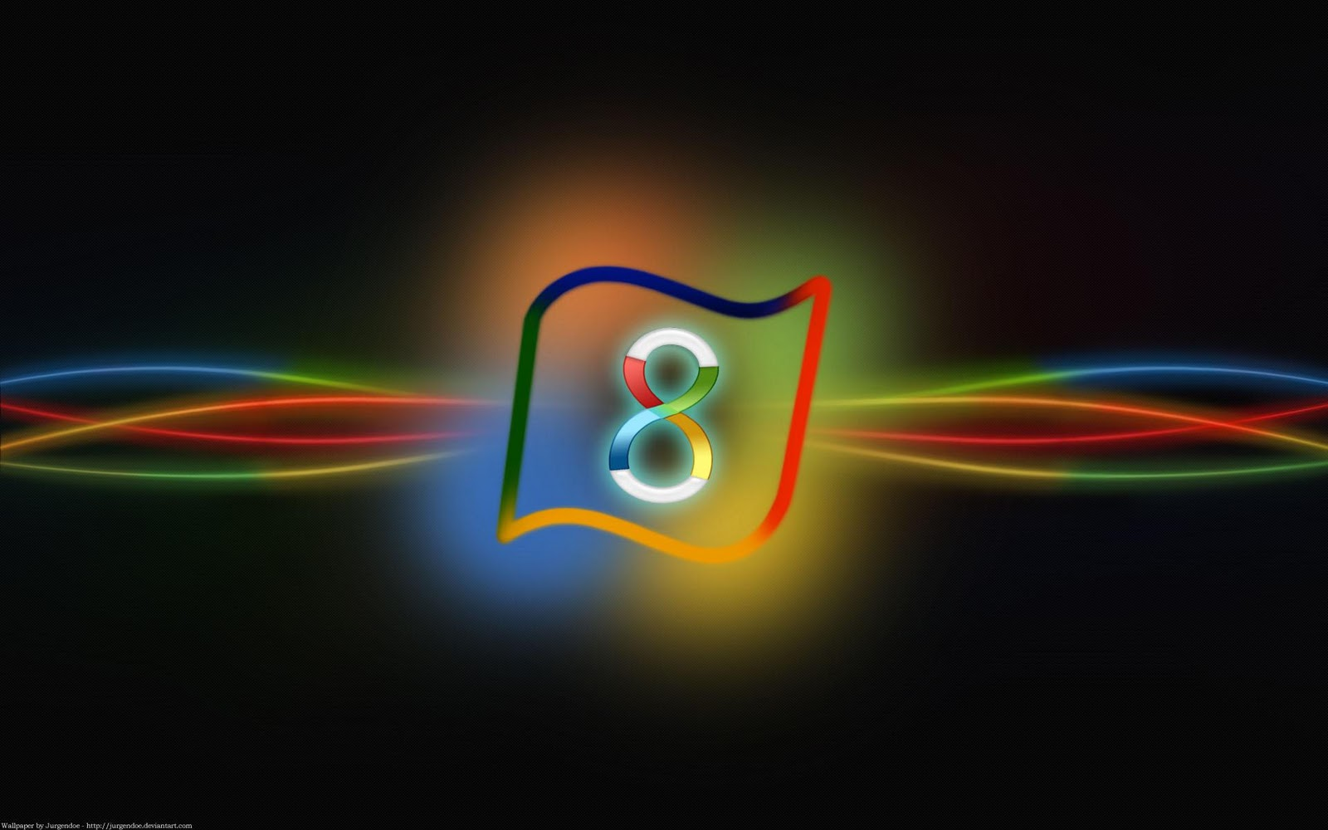
WINDOWS 8
Windows 8 es la versión actual del sistema operativo de Microsoft Windows, producido por Microsoft para su uso en computadoras personales, incluidas computadoras de escritorio en casa y de negocios, computadoras portátiles, netbooks, tabletas, servidores y centros multimedia. Añade soporte para microprocesadores ARM, además de los microprocesadores tradicionales x86 de Intel y AMD. Su interfaz de usuario ha sido modificada para hacerla más adecuada para su uso con pantallas táctiles, además de los tradicionales ratón y teclado. Microsoft también anunció que Aero Glass no estará presente en la versión final de Windows 8

Slide 24
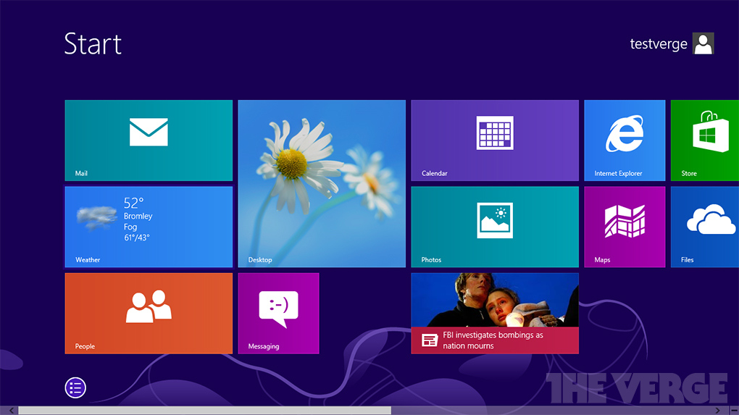
WINDOWS 8.1
Windows 8.1 o "Blue" (Azul) es el nombre actual del sistema operativo para ordenadores y tabletas en forma de actualización a Windows 8 (únicamente se encuentra en preview). Su lanzamiento oficial será el 17 octubre de 2013.
Este proyecto es un cambio con respecto a la política tradicional de actualizaciones de Microsoft, que originalmente consistía en lanzamientos regulares de "Service Packs" cada 2 años aproximadamente, ya que será una actualización mayor que introducirá varias mejoras en todas las plataformas de Microsoft incluyendo Windows 8, Windows Phone 8 y Windows RT.

Slide 25

COMO FORMATEAR E INSTALAR WINDOWS 7

Slide 26
COMO INSTALAR UN SISTEMA OPERATIVO LINUX

Slide 27
WEBGRAFIA
http://es.wikipedia.org/wiki/Wikipedia:Portada
http://www.rincondelvago.com/
http://www.google.com.co/imghp?hl=es&tab=wi

Slide 28
GRACIAS POR SU ATENCION

